Slide 1
Guía de la ruta institucional
EMPRENDIMIENTO
Ruta Institucional de Emprendimiento — Centro de Innovación y Emprendimiento (CIE)
Universidad del Atlántico · Facultad de Ciencias Económicas
Guía para estudiantes, egresados y docentes

Slide 2
Contenido de la guía
• ¿Qué es la ruta y a quién está dirigida?
• Por qué la necesitamos: el diagnóstico.
• Fundamento institucional (PDI 2022-2031).
• Principios, actores y esquema general.
• Las 6 fases de la ruta, paso a paso.
• Indicadores, articulación y cómo acceder al CIE.

Slide 3
¿Qué es la Ruta de Emprendimiento?
• Instrumento que organiza, por fases, el acompañamiento del CIE al emprendedor.
• Dirigida a estudiantes, egresados y docentes de todas las facultades.
• Va desde despertar la idea hasta conectarla con financiación y el mercado.
• Es no lineal: cada proyecto entra en la fase según su nivel de madurez.

Slide 4
67% conoce poco o nada el CIE
…pese a que el 87,7% manifiesta interés en emprender. Esta guía busca dar a conocer la ruta y facilitar el acceso de toda la comunidad.

Slide 5
Fundamento en el PDI 2022-2031
• Línea Estratégica 3: Impacto regional, nacional e internacional desde la Extensión y Proyección Social.
• Motor de desarrollo: «Articulación con el sector productivo y la sociedad» (donde se ubica el emprendimiento).
• Estrategia 7: sensibilización, acompañamiento y transferencia de conocimiento.
• Estrategia 2: cultura de innovación y emprendimiento (formación y asesoría).
• Metas: Centro 'UA Emprende' con sostenibilidad ≥3%; 30 proyectos de innovación y 7 productos de transferencia; comercialización de ≥2 spin-off (motor RSU).

Slide 6
Principios de la ruta
• No lineal: cada iniciativa entra según su nivel de madurez.
• Flexible y personalizada.
• Transversal a todas las facultades.
• Articulada con el ecosistema regional.
• Basada en la demanda real de los estudiantes.
• Medible, con indicadores de impacto.

Slide 7
Actores y roles
• CIE: coordina la ruta y mide los indicadores.
• Docente enlace por facultad: puente permanente CIE–facultad.
• Red de mentores multidisciplinarios: docentes, empresarios y egresados.
• Semilleros y grupos de investigación.
• Aliados externos: Cientech (OTRI), Cámaras de Comercio, MacondoLab, Ruta N.

Slide 8
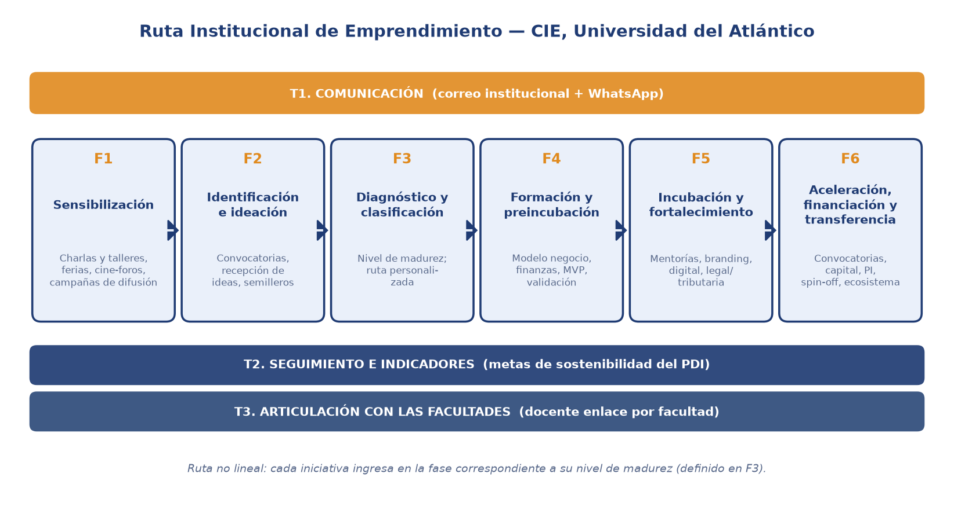
Esquema general de la ruta

Slide 9
Componentes transversales (T1 · T2 · T3)
• T1. Comunicación: difusión por correo institucional y WhatsApp para elevar la visibilidad del CIE.
• T2. Seguimiento e indicadores: registro del avance y medición del impacto (meta PDI ≥ 3%).
• T3. Articulación con las facultades: docente enlace y coordinación permanente.
• Acompañan las seis fases, de principio a fin.

Slide 10
Las 6 fases de la ruta
De la idea al mercado: un acompañamiento por etapas

Slide 11
1
Fase 1 · Sensibilización
Objetivo: despertar la cultura emprendedora y dar a conocer el CIE.
Actividades: charlas y talleres, ferias y muestras, cine-foros y testimonios, campañas de difusión.
Metodologías: metodologías activas y casos de éxito (storytelling).
Responsables: CIE y docentes enlace.
Entregable: comunidad sensibilizada y base de datos de interesados.
Tiempo: transversal / continuo.

Slide 12
2
Fase 2 · Identificación e ideación
Objetivo: captar las ideas y ayudarlas a tomar forma inicial.
Actividades: convocatorias internas, ideación asistida, vínculo con semilleros.
Metodologías: design thinking (empatía e ideación).
Responsables: CIE, docente enlace y semilleros.
Entregable: idea o proyecto inscrito con ficha inicial.
Tiempo: semanas 1 a 2.

Slide 13
3
Fase 3 · Diagnóstico y clasificación
Objetivo: determinar el nivel de madurez y definir la ruta personalizada.
Actividades: entrevista y herramienta de clasificación; asignación de mentor.
Metodologías: diagnóstico por niveles de madurez.
Responsables: equipo técnico del CIE.
Entregable: diagnóstico del proyecto y ruta personalizada.
Tiempo: semanas 2 a 3.

Slide 14
4
Fase 4 · Formación y preincubación
Objetivo: fortalecer capacidades y validar la propuesta de valor.
Actividades: modelo de negocio (BMC), educación financiera, marketing, MVP.
Metodologías: Business Model Canvas, Lean Startup, design thinking, MVP.
Responsables: CIE, red de mentores y docentes enlace.
Entregable: modelo de negocio validado y MVP.
Tiempo: semanas 3 a 8.

Slide 15
5
Fase 5 · Incubación y fortalecimiento
Objetivo: poner en marcha y robustecer el emprendimiento.
Actividades: mentorías, branding, transformación digital, asesoría legal y tributaria.
Metodologías: mentoría estructurada; herramientas de branding y digitales.
Responsables: red de mentores multidisciplinarios y aliados.
Entregable: emprendimiento en operación con acompañamiento.
Tiempo: semanas 8 a 14.

Slide 16
6
Fase 6 · Aceleración, financiación y transferencia
Objetivo: escalar y conectar la iniciativa con el ecosistema.
Actividades: ferias y ruedas de negocio, convocatorias, capital semilla, spin-offs.
Aliados: Cientech (OTRI), Parque Tecnológico del Caribe, CICIT, Cámaras de Comercio, inversionistas.
Entregable: proyecto conectado a financiación y mercado; propiedad intelectual protegida.
Tiempo: semana 14 en adelante.

Slide 17
Indicadores de seguimiento
• Personas sensibilizadas por año.
• Proyectos diagnosticados y acompañados por fase.
• % de proyectos vigentes a 3 años (≥3% — meta PDI).
• Títulos de propiedad intelectual y spin-offs.
• Facultades con docente enlace activo.

Slide 18
Articulación con las facultades
• Docente enlace por facultad con reuniones periódicas.
• Integración curricular del emprendimiento en las asignaturas.
• Actividades y eventos conjuntos por facultad.
• Difusión segmentada: correo institucional + WhatsApp.

Slide 19
¿Cómo acceder al CIE?
• Acércate al Centro de Innovación y Emprendimiento (CIE).
• Mantente atento a las convocatorias y actividades (correo institucional y WhatsApp).
• Consulta al docente enlace de tu facultad.
• Inscribe tu idea: el CIE la ubicará en la fase según su nivel de madurez.
• Contacto oficial: [completar con el correo y teléfono del CIE].

